Slide 1
Endereços para Estudo dos Verbos em Inglês

Slide 4
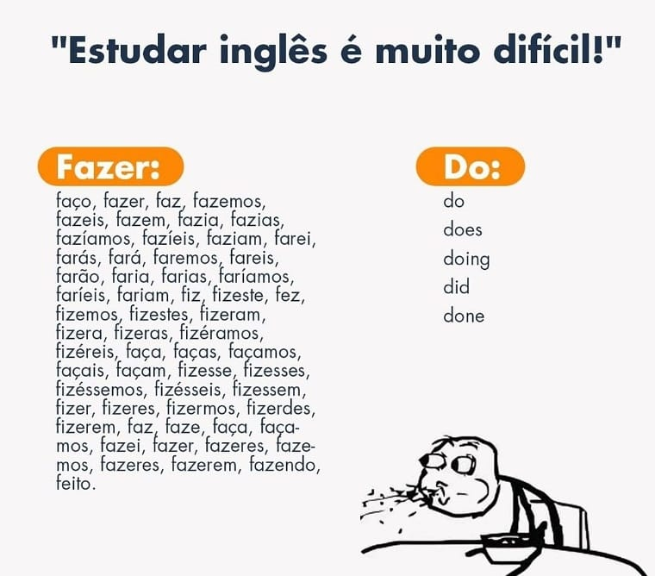
VERBS
Para Comparar:
Inglês e Português

Slide 6
1. Verbos em Inglês - Dicas para Memorizar (5:00 min)
https://www.youtube.com/watch?v=QsbrsiQafeg
2. Como Conjugar Verbos em Inglês Rápido e Aprender Sozinho (7:12min) KEVIN
https://www.youtube.com/watch?v=ZPCqeV1Nnds
3. Verbos em inglês: Os 10 Verbos Mais Utilizados na Prática (8:min) KEVIN
https://www.youtube.com/watch?v=KfXMJ62C8xQ
4.OS 10 VERBOS MAIS USADOS NO INGLÊS | English in Brazil (Karina Fragoso) 13:19 min
https://www.youtube.com/watch?v=7V68WIFtZww&t=138s

